Slide 1
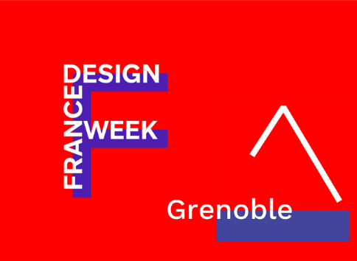
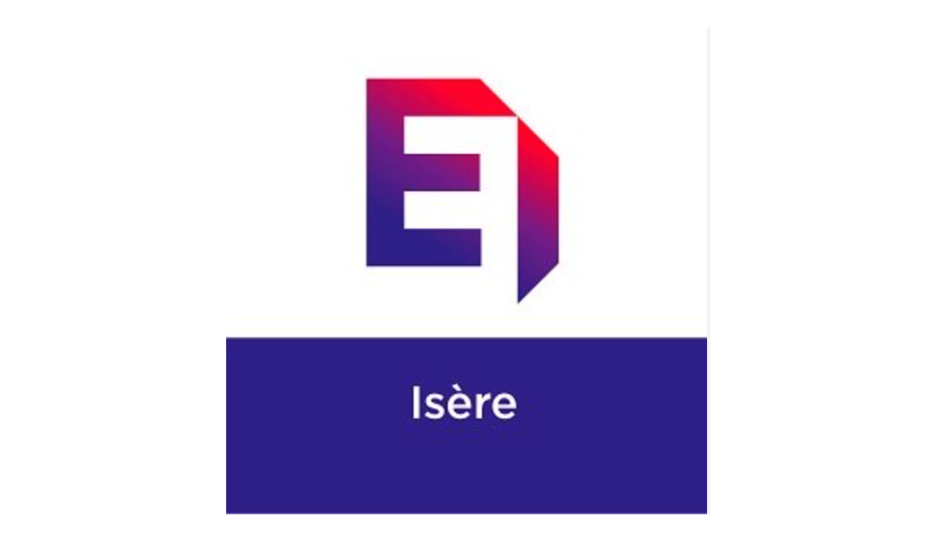
Organisation
Partenaires
Nuit du Design #2
14 septembre 2023
40
Designers et exposants
Design industriel
Design produit
Design culinaire
Design d'illustration
Design graphique
Architecture
Décoration d'intérieur
Artisanat d'art
460 participant.e.s
Designers
Architectes
Professionnel.le.s de la décoration d'intérieur
Profesionnel.le.s de l'artisanat et de la création
Industriel.le.s
Institutionnel.le.s
Etudiant.e.s
Enseignant.e.s – chercheur.euse.s
Photographes
Journalistes
Amateurs et amatrices de design
Passionné.e.s et curieux.ses
+100%
par rapport à 2022
+50%
par rapport à 2022
Retour d'expérience
Lieu
Programme
World Trade Centre
CCI de Grenoble
Thème: « Le design, levier de performance de l’entreprise »
Expositions, conférences et tables rondes
Cocktail dînatoire « la route du design » par Stéphane Froidevaux, chef étoilé du Fantin Latour
Plus de 30 évènements pour accompagner la Nuit du Design
Clôture à l’ancien Musée de peinture

Slide 2
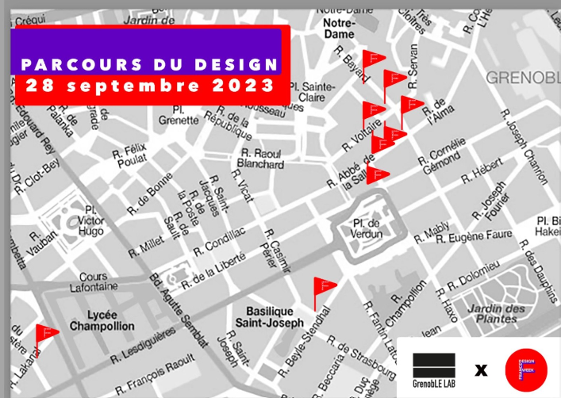
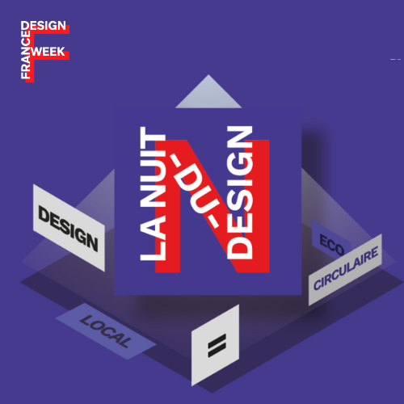
Plus de 400 participants
Succès reconnu de la Nuit du Design et des évènements qui l’ont entourée
40 designers et exposants
30 évènements
Grâce à tous les évènements, forte présence du design à Grenoble en septembre
Du 14 au 28 septembre 2023
Avis nuancés sur les bénéfices ou « retours sur investissement » pour les designers exposants
3 tarifs d’inscription
2 euros (étudiants)
15 euros (grand public) accès aux conférences et expositions
60 euros pour l’accès complet avec cocktail dînatoire
Communication amont
Réseaux sociaux – LinkedIn
Sites Web
Presse locale
Bouche-à-oreille
Groupe WhatsApp organisateurs
Réussie au niveau local
Logistique de préparation « assez lourde »
Manque de clarté dans le programme régional de France Design Week
Aménagement de l’espace, manque de cohérence visuelle
Certains stands plus visibles que d’autres
Ergonomie
Evènement qui brasse beaucoup de monde, mais peu de contacts établis avec de potentiels clients
« On s’est fait déborder ! »
8 conférences
offrant un large panorama du monde et des métiers du design, des aspects pratiques aux réflexions plus philosophiques
Buffet ambulant par le chef du Fantin Latour
Mais jugé trop cher
Justification du coût global de l’évènement?
« J’ai surtout vu des personnes que je connaissais déjà »
Conférences remarquées pour leur qualité, avec des expertises pointues dans les différents domaines
Sujets variés
Rôle du design dans la recherche technologique, l’innovation, le sport et l’environnement, UX design, aspects financiers, design du renoncement, redirection écologique et résilience
Animation des conférences et tables rondes dynamique, conviviale et engageante
Grande diversité de métiers du design représentés
Clôture à l’Ancien Musée de Peinture
Impact du lieu chargé d’histoire, d’âme et de sens
Manque de préparation et de communication (lieu non prévu initialement)
A accordé davantage d’attention aux designers déjà connus
Parcours du design
Consensus général sur le potentiel exceptionnel du lieu
Captation vidéo
Télé Grenoble
Acqua Production
Quelques frustrations dues à la disposition du buffet, captant l’intérêt des visiteurs loin des stands
Budget équilibré
Exposition des croquis

Slide 3
Public visé
Objectifs atteints
Niveau de satisfaction élevé des participants
Quels publics cibler pour les prochaines éditions?
Comment élargir la portée des évènements?
Edition qui se démarque par la mise en avant de la relation stratégique entre design et entreprises ou monde économique, rarement explorée dans d’autres évènements (par exemple à Saint-Etienne « involontairement » plus orienté sur la dimension culturelle)
Lieux et espaces
Une étape a été marquée
Manifestation reconnue
Quels lieux choisir pour mettre en valeur le design et favoriser les interactions?
Quels critères privilégier dans le choix des lieux pour maximiser l’impact des évènements?
Pertinence de la CCI World Trade Center
Vs
Lieux culturels ou historiques (musées, Casemate)
Evaluation encore trop précoce des retombées commerciales
Format et durée
Grâce à tous les évènements, forte présence du design à Grenoble en septembre
Quel format d’évènements les plus adaptés pour les objectifs communs?
Quelle durée des évènements? Faut-il explorer d’autres formats?
Premier soutien fort de l’UDIMEC à une opération autour du Design
Partenariats et financement
Comment élargir les partenariats?
Comment améliorer la visibilité des partenaires
Recherche et demandes de financement à réaliser auprès des partenaires potentiels (comme la Métro et autres institutionnels) en début d’année calendaire
Création de synergies
Sens du collectif
Dynamique de groupe inspirante, permettant de se questionner et de progresser
Visibilité du design
Expérience des participant·e·s
Comment optimiser les évènements pour répondre aux attentes individuelles et collectives?
Capter les regards, la curiosité et susciter l’intérêt
Organisation et communication
Comment mieux répartir les tâches pour l’organisation?
Comment diversifier ou renforcer les stratégies de communication?
Visions contrastées des objectifs de la Nuit du Design et des évènements qui l’entourent
Différentes perceptions des « retours sur investissement »
Définir les attentes et les ressources à apporter pour y répondre
Temps Energie Motivation
?
Les bénéfices retenus de ces évènements varient en fonction des attentes individuelles de chaque designer
Quelle histoire écrire en 2024

